Slide 1
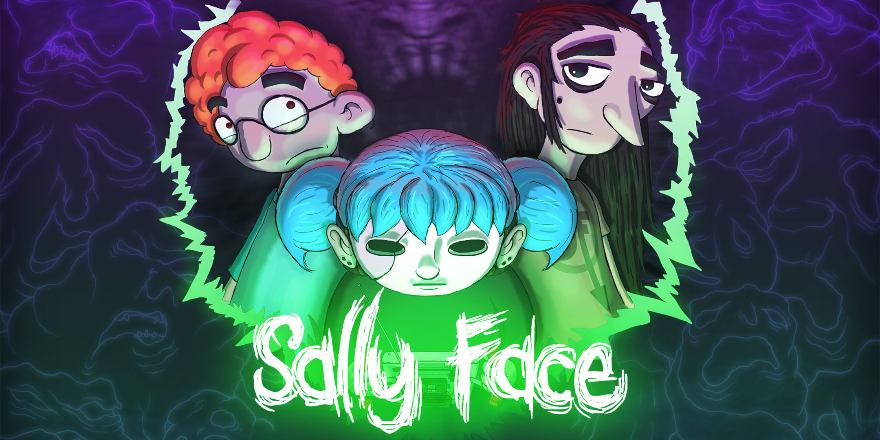

Slide 2
Sumário
Apresentação
Sal Fisher
Larry Johnson
Ashley Campbell

Slide 3
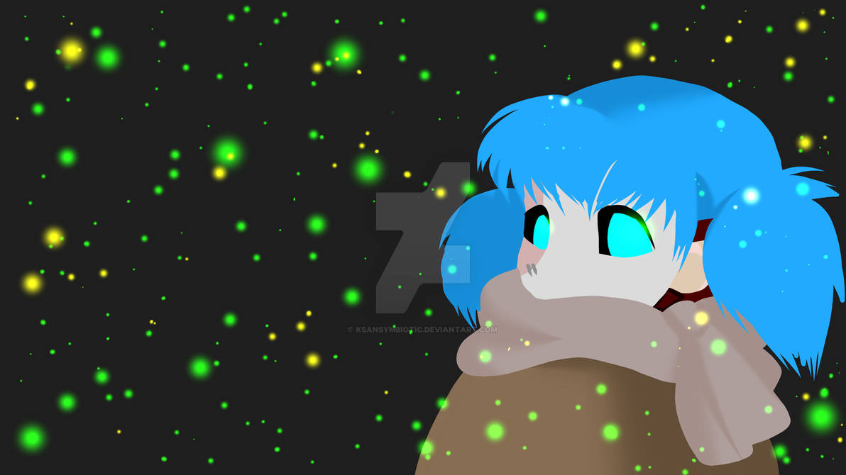
Apresentação
Sally Face é um jogo de aventura de apontar e clicar de terror indie desenvolvido por Steve Gabry. O jogo é dividido em cinco episódios seguindo o personagem titular, um menino com rosto protético, onde o jogador segue enquanto ele se muda para o Addison Apartments com seu pai após um misterioso assassinato.

Slide 4
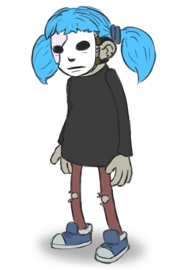
Sal Fisher
Sal Fisher, também conhecido como "Sally Face", é o protagonista titular do jogo. Filho de Henry e Diane Fisher, um trágico acidente durante sua infância resultou na morte de sua mãe e deixou seu rosto com cicatrizes graves, obrigando-o a usar uma prótese facial. Anos após este incidente, Sal e seu pai se mudaram para a cidade de Nockfell para um novo começo, residindo no quarto 402 dos apartamentos Addison.

Slide 5

Larry Johnson
Larry tinha longos cabelos castanhos escuros e pele bronzeada em tons de amarelo. Ele também tinha olhos castanhos que sempre descansavam em um estado neutro, a menos que experimentasse fortes emoções. Ele tinha uma toupeira sob o olho direito e uma lacuna nos dentes. Ele normalmente era visto com sua camisa bege média clara com o logotipo "SF" acompanhada de jeans azul com corrente no lado esquerdo e sapatos marrons escuros. Em "The Wretched", ele usava um moletom vermelho quando estava fora.

Slide 6
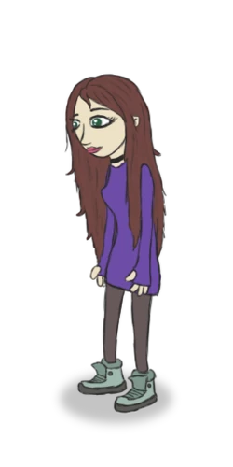
Ashley Campbell
Ashley has brown hair and green eyes. As a teenager, her hair was exceptionally long, reaching past her waist. She wore a purple sweater dress, dark grey leggings or pants, a black choker, and light greenish-grey shoes.

